Slide 1
COMPORTAMENTI INDIVIDUALI
E RELAZIONI SOCIALI
IN TRASFORMAZIONE
UNA SFIDA PER LA
STATISTICA UFFICIALE
TEMI EMERGENTI
Le statistiche ufficiali sulle richieste di asilo e sui rifugiati: un focus sui permessi di soggiorno
24 GIUGNO 2016
09.30 | 11.00
Cinzia Conti| Istat

Slide 2
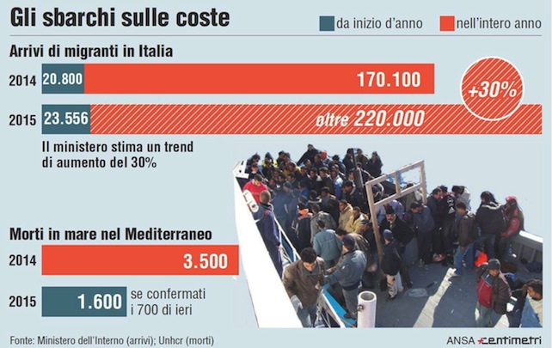
L’emergenza: quali dati per quali statistiche?

Slide 3

Data deluge
Cresciuto il numero di fonti e di tipologia di fonte
Cresciuto il numero di dati
Cresciute le informazioni
Cresciuti i soggetti che raccolgono, elaborano, diffondono dati
Cambiati e cresciuti gli strumenti di diffusione ed informazione

Slide 4

Orientarsi tra i dati
Il compito dello statistico (ufficiale) diventa quello non solo di produrre e mettere a disposizione dati, ma anche fornire utili indicazioni per orientarsi tra i tanti dati a disposizione
Rilevanza dei metadati

Slide 5
Richieste di asilo e rifugiati?
Richiedenti Asilo Rifugiati
Internally displaced people Migranti
Rifiugiati economici Rifugiati ambientali
Profughi Sfollati Sbarchi
Persone sotto protezione internazionale
Protezione sussidiaria

Slide 6



Tra definizioni e raccomandazioni
Livello nazionale e livello internazionale
Quadro normativo e quadro statistico
Regolamento (CE) 862/2007
International Recommendations on refugee Statistics (Novembre 2015, Antalya)

Slide 7

Il dilemma dello statistico di fronte alle statistiche sull’emergenza
Qualità
Tempestività

Slide 8
Il dilemma dello statistico di fronte alle statistiche sull’emergenza
Collaborazione inter-istituzionale: caso dei permessi di soggiorno con il Ministero dell’Interno, collaborazione con UNHCR
Possibilità di nuove collaborazioni
Condivisione delle informazioni sui prodotti, ma anche sui processi
Possibilità di distinguere un dato provvisorio per l’early warning da un dato definitivo per pianificare azioni di più ampio respiro
Confronto tra diverse fonti da ampliare il più possibile
La statistica non deve sottrarsi anche alla funzione di monitoraggio delle emergenze
Adeguamento degli strumenti: esperienza del workshop «Studying Migrations Routes: New data and Tools”

Slide 9

L’integrazione: quali informazioni?

Slide 10

Integrazione un percorso che si può avviare……oppure no
Integrazione è un processo
Approccio longitudinale
Seguire nel tempo e nei diversi archivi una coorte di arrivi
Un esempio di quello che si può fare con i permessi di soggiorno
Record linkage tra archivi riferiti ad anni diversi
Primi risultati provvisori

Slide 11


Il 39,2% di coloro che sono entrati in Italia nel 2012 con un permesso per richiesta asilo hanno ancora un permesso di soggiorno valido nel 2016
Tra coloro che sono entrati in Italia nel 2012 con un permesso per motivi familiari la quota di ancora presenti nel 2016 è del 68,7%. Il 55,8% tra gli entrati per motivi di lavoro

Slide 12

Il 70% di coloro che sono restati in Italia ha convertito il permesso per richiesta asilo in un permesso per motivi umanitari nel 2016. Il 13,1% ha nel 2016 un permesso per asilo politico (status di rifugiato)

Slide 13


Il 30,3% di coloro che sono restati in Italia ha rinnovato il permesso in una provincia diversa tra il 2012 e il 2016.
La quota di coloro che hanno cambiato provincia tra gli entrati per lavoro nel 2012 e restati in Italia è del 29,5%. Poco più dell’11% tra gli entrati per motivi familiari

Slide 14

Il 60,1 di coloro che avevano un permesso per asilo valido al 1 gennaio del 2014 risulta iscritto in anagrafe nel 2016. Nel caso dei permessi per lavoro la quota di residenti nel 2016 è intorno all’80%.

Slide 15
Sfida complessa….ma gli strumenti ci sono
Mettere tempestivamente a disposizione informazioni di qualità sull’emergenza
Approfondire gli studi sull’integrazione attraverso l’integrazione delle fonti con specifici focus: l’integrazione tra archivi consenti di individuare negli archivi amministrativi relativi a diversi target di popolazione (lavoratori, studenti, etc.) e diversi eventi (nascite, matrimoni, etc.) i rifugiati e i richiedenti asilo.
Approccio che rispetti la processualità e il carattere internazionale del fenomeno

